Slide 1

Sarcina electrică și legile fundamentale
O incursiune în esența sarcinii electrice, legea conservării și legea lui Coulomb, explorând rolul lor crucial în fizică și tehnologie.

Slide 2

Definirea Sarcinii Electrice
Sarcina electrică este o mărime fizică scalară fundamentală care măsoară gradul de încărcare electrică a unui corp. Aceasta determină interacțiunea electrostatică a corpului cu alte corpuri încărcate electric.
Două tipuri: pozitivă (protoni) și negativă (electroni)
Sarcina electrică este cuantificată: Q = n·e
Unde e = 1,6·10⁻¹⁹ C (sarcina elementară), o constantă universală ce reprezintă magnitudinea sarcinii unui singur electron sau proton.

Slide 3
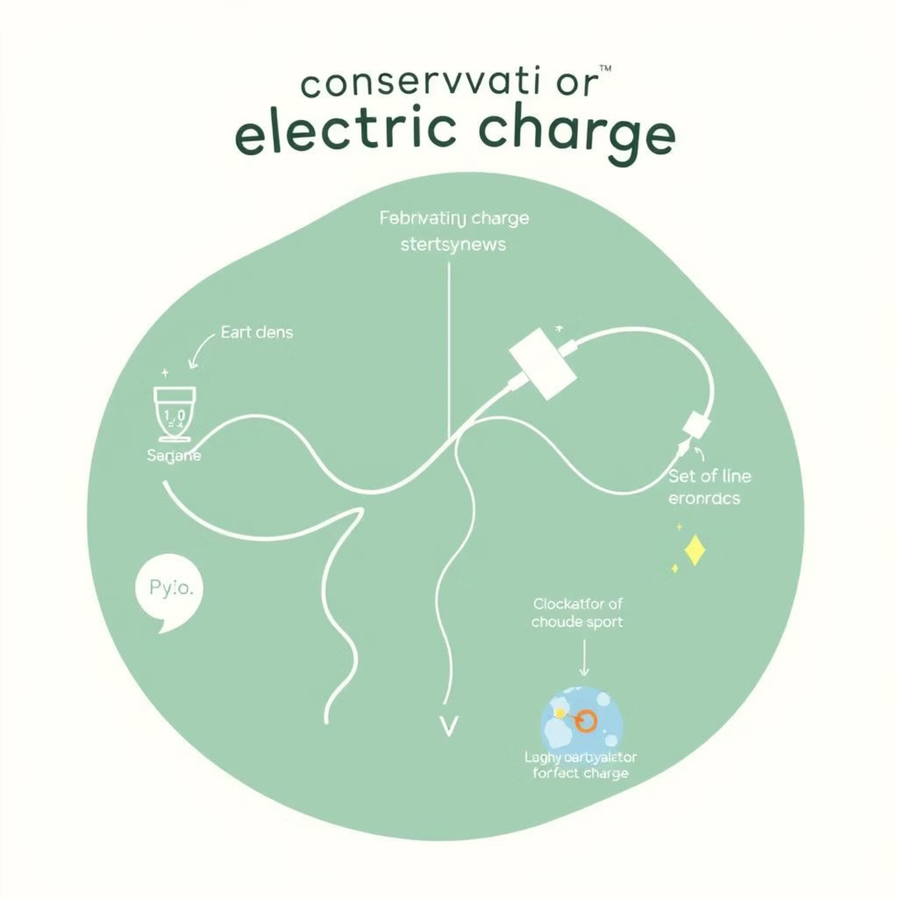
Legea conservării sarcinii electrice
Într-un sistem izolat, sarcina electrică totală rămâne constantă în timp. Aceasta este o lege fundamentală a naturii, fără excepții cunoscute. Legea interzice crearea sau distrugerea sarcinii electrice.
Nu se poate crea sau distruge sarcină, doar transfera
Electrizare prin frecare: sarcinile se separă, dar suma lor rămâne neschimbată

Slide 4

Exemplu practic: electrizarea prin frecare
Ilustrație schematică a transferului de electroni între două corpuri prin frecare. Săgețile indică direcția mișcării sarcinilor, demonstrând separarea sarcinilor, dar conservarea totală a acestora.

Slide 5
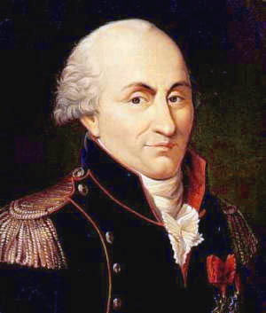
Legea lui Coulomb – forța electrostatică
Descoperită experimental în 1785 de Charles Augustin de Coulomb, legea cuantifică forța electrostatică dintre două sarcini punctiforme. Aceasta este una dintre cele mai importante legi din electrostatică.
Forța este direct proporțională cu produsul sarcinilor
Forța este invers proporțională cu pătratul distanței
Legea lui Coulomb este piatra de temelie a electrostaticii.

Slide 6

Formula scalară a legii lui Coulomb
k = 9·10⁹ N·m²/C² (constanta lui Coulomb în vid)
F este forța în newtoni (N)
q₁ și q₂ sarcinile în coulombi (C)
r distanța în metri (m)
Forța este de atracție dacă sarcinile au semne opuse, de respingere dacă au același semn.

Slide 7

Interpretarea vectorială a legii lui Coulomb
Direcție
Sensul forței
Acțiune și Reacțiune
Forța acționează de-a lungul dreptei care unește cele două sarcini.
Depinde de semnul sarcinilor: sarcini similare → respingere, sarcini opuse → atracție.
Forțele sunt egale ca mărime și opuse ca sens (Principiul acțiunii și reacțiunii).

Slide 8
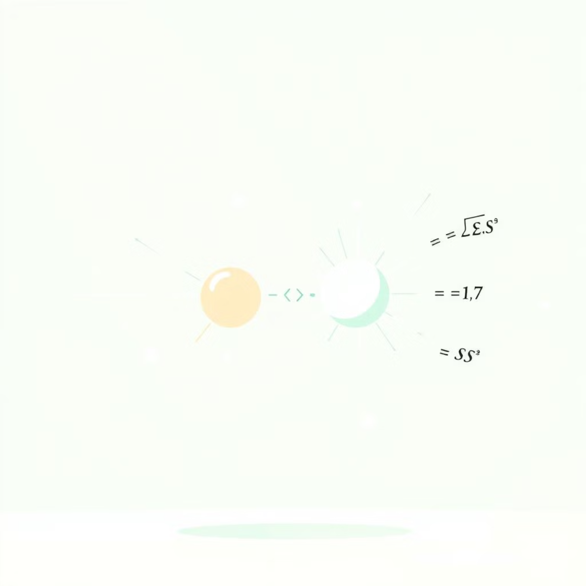
Exemplu aplicativ: calculul forței electrostatice
Calculăm forța electrostatică dintre două sarcini q₁ = 2 nC și q₂ = 5 nC aflate la 40 cm în aer. Utilizăm formula lui Coulomb pentru a determina magnitudinea forței.
Convertim unitățile: q₁ = 2·10⁻⁹ C, q₂ = 5·10⁻⁹ C, r = 0,4 m
Aplicăm formula: F = 9·10⁹ · (2·10⁻⁹ · 5·10⁻⁹) / (0,4)² = 5,625·10⁻⁷ N
Deși mică, forța este semnificativă la nivel microscopic, demonstrând sensibilitatea interacțiunilor electrice.

Slide 9
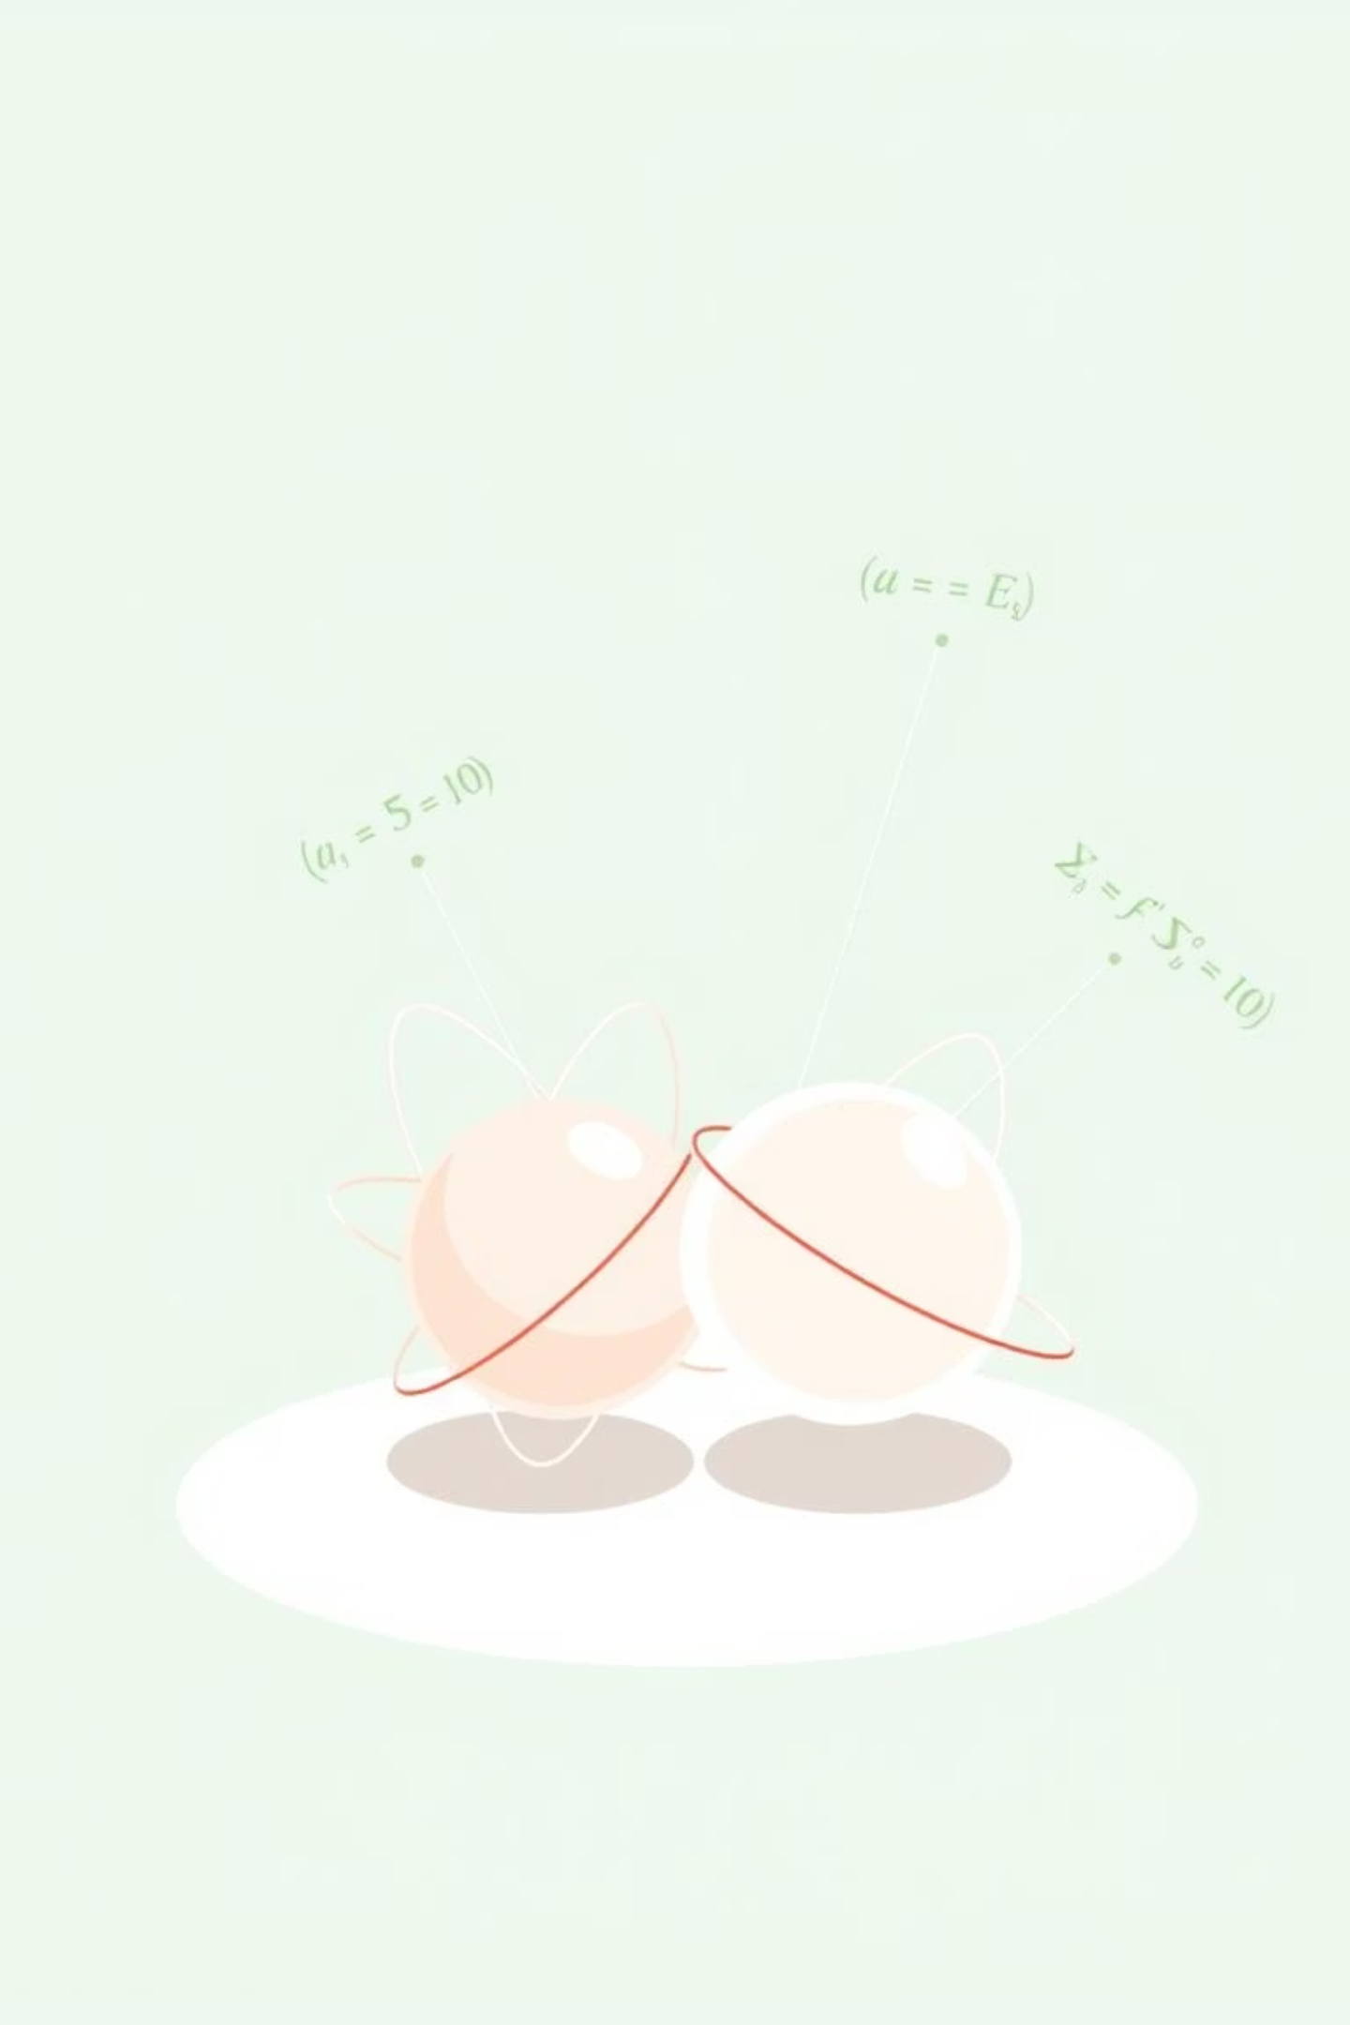
Importanța legii lui Coulomb
Fizică
Tehnologie
Fundament pentru înțelegerea interacțiunilor și câmpurilor electrice.
Aplicată în proiectarea circuitelor electrice și microscopie electronică.
Nivel Atomic
Demonstrează forța electrică față de cea gravitațională la nivel atomic.

Slide 10

Concluzii
Sarcina electrică este o proprietate fundamentală, cuantificată și conservată. Legea lui Coulomb explică forțele de atracție și respingere cu precizie. Înțelegerea acestor legi deschide calea spre aplicații tehnologice și științifice esențiale.
Sarcina electrică este fundamentală
Legea lui Coulomb explică forțele
Aplicații tehnologice și științifice

